Slide 1
Cálculo de la Eficiencia
Hibrida
Elvira Castillo Fernández
David Gil Bautista
José Luis Izquierdo Mañas
Freddy A. Jaramillo López
Alejandro Jerónimo Fuentes
Gregorio Vidoy Fajardo

Slide 2
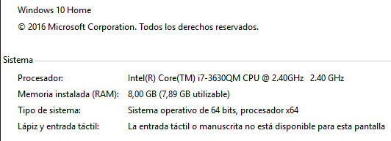
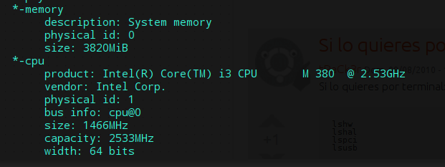
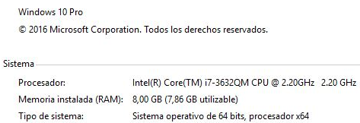
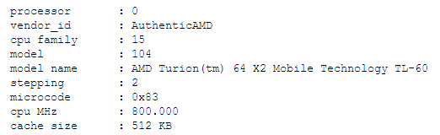
HARDWARE Y SO EN EL QUE HEMOS EVALUADO LOS ALGORITMOS
*-memory
descripción: Memoria de sistema
id físico: 22
ranura: Placa de sistema o placa base
tamaño: 6GiB
*-cpu
descripción: CPU
producto: AMD E-450 APU with Radeon(tm) HD

Slide 3
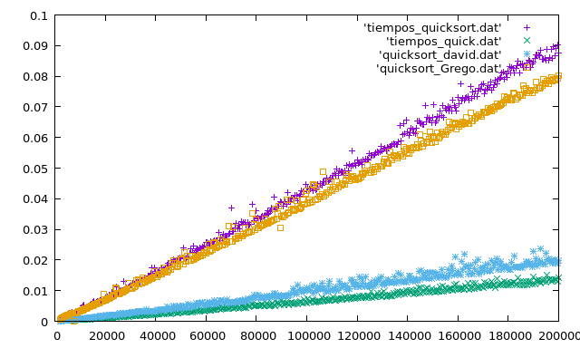
Eficiencia empírica: QUICKSORT
Familia O(nlog(n))
Aquí representamos las distintas ejecuciones del algoritmo de ordenación quicksort
Realizadas en diferente hardware
Realizadas con optimización en la compilación
Realizadas sin optimización en la compilación.

Slide 4
Eficiencia hibrida: burbuja
Familia O(n^2)
Calculamos los coeficientes para el ajuste a:
F(x) = a*x*(log10(b*x)/log10(2))+c*x
degrees of freedom (FIT_NDF) : 994
rms of residuals (FIT_STDFIT) = sqrt(WSSR/ndf) : 0.0020212
variance of residuals (reduced chisquare) = WSSR/ndf : 4.08524e-06
Final set of parameters Asymptotic Standard Error
======================= ==========================
a = 2.11354e-08 +/- 4.601e-10 (2.177%)
b = 3.35559 +/- 1.198e+10 (3.569e+11%)
c = 4.03384e-08 +/- 108.8 (2.696e+11%)
correlation matrix of the fit parameters:
a b c
a 1.000
b -0.007 1.000
c 0.007 -1.000 1.000

Slide 5
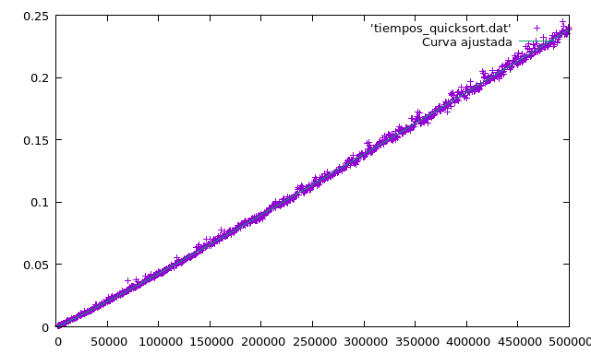
Eficiencia hibrida: quicksort
Familia O(nlog(n))
En esta gráfica mostramos como se ajusta la función
F(x) =a*x*(log10(b*x)/log10(2))+c*x
Con los valores de los coeficientes a, b y c
a = 2.11354e-08
b = 3.35559
c = 4.03384e-089
Se ajusta perfectamente a una eficiencia O(nlog(n))

Slide 6
Eficiencia hibrida: quicksort
Familia O(n^3)
Calculamos los coeficientes para el ajuste a:
F(x) = a*x^3+b*x^2+c*x+d
degrees of freedom (FIT_NDF) : 993
rms of residuals (FIT_STDFIT) = sqrt(WSSR/ndf) : 0.00202367
variance of residuals (reduced chisquare) = WSSR/ndf : 4.09524e-06
Final set of parameters Asymptotic Standard Error
======================= ==========================
a = -1.43476e-19 +/- 2.738e-20 (19.08%)
b = 1.86762e-13 +/- 2.09e-14 (11.19%)
c = 4.21195e-07 +/- 4.524e-09 (1.074%)
d = -0.00083145 +/- 0.0002632 (31.65%)
correlation matrix of the fit parameters:
a b c d
a 1.000
b -0.986 1.000
c 0.918 -0.969 1.000
d -0.672 0.754 -0.872 1.000

Slide 7
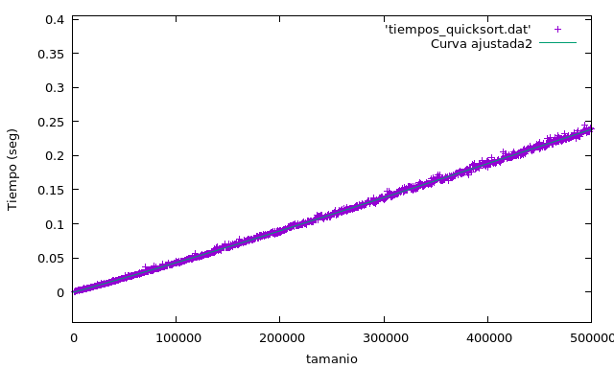
Eficiencia hibrida: quicksort
Familia O(n^3)
En esta gráfica mostramos como se ajusta la función
F(x) = a*x^3+b*x^2+c*x+d
Con los valores de los coeficientes a,b,c y d
Se ajusta perfectamente a una eficiencia O(n^3)
a = -1.43476e-19 (19.08%)
b = 1.86762e-13 (11.19%)
c = 4.21195e-07 (1.074%)
d = -0.00083145 (31.65%)

Slide 8
Eficiencia hibrida: quicksort
Familia O(n)
Calculamos los coeficientes para el ajuste a:
F(x) = a*x+b
degrees of freedom (FIT_NDF) : 995
rms of residuals (FIT_STDFIT) = sqrt(WSSR/ndf) : 0.00251606
variance of residuals (reduced chisquare) = WSSR/ndf : 6.33057e-06
Final set of parameters Asymptotic Standard Error
======================= ==========================
a = 4.82484e-07 +/- 5.537e-10 (0.1148%)
b = -0.00508738 +/- 0.0001602 (3.149%)
correlation matrix of the fit parameters:
a b
a 1.000
b -0.868 1.000

Slide 9

Eficiencia hibrida: quicksort
Familia O(n)
En esta gráfica mostramos como se ajusta la función
F(x) =a*x*+b
Con los valores de los coeficientes a,b
Se ajusta con dificultad a una O(n)
a = 4.82484e-07 (0.1148%)
b = -0.00508738 (3.149%)

Slide 10
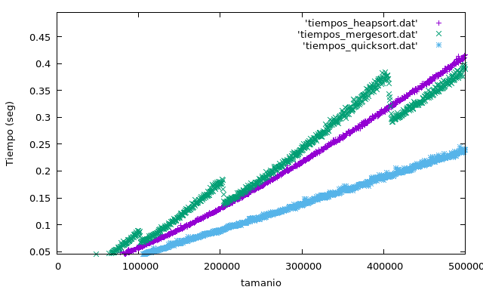
QUICKSORT COMPARADO CON SU FAMILIA

Slide 11
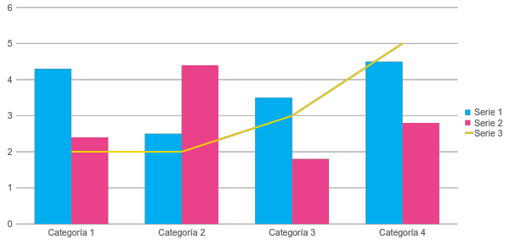
Diseño del título y del contenido con gráfico

Slide 12
Diseño de dos contenidos con tabla
Primera viñeta
Segunda viñeta
Tercera viñeta
 | Grupo 1 | Grupo 2
Clase 1 | 82 | 95
Clase 2 | 76 | 88
Clase 3 | 84 | 90

Slide 13
Diseño de dos contenidos con SmartArt
Primera viñeta
Segunda viñeta
Tercera viñeta
Tarea 1
Grupo A
Tarea 4
Tarea 2
Tarea 3

Slide 18


